Slide 1

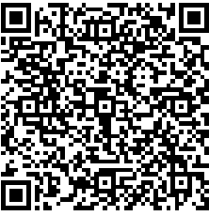
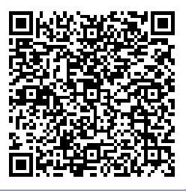
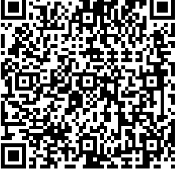

ИФНС России № 19 по г. Москве проводит онлайн-вебинары для налогоплательщиков
WWW.NALOG.GOV.RU
Дата и время проведе- ния вебинара | Тема | Ссылка на платформу, предназначенную для участия в вебинаре | QR-код на платформу, предназначенную для участия в вебинаре
14.10.2026 15.00 | Исполнение сводного налогового уведомления физическими лицами в 2026 году | https://vksnp4.nalog.ru/conference/ispolnenie-svodnogo-nalogovogo-uvedomleniya-sny?token=1ea5b27a-4746-4c87-b62e-840c524b1d4c
13.11.2026 11.00 | Исполнение сводного налогового уведомления физическими лицами в 2026 году | https://vksnp4.nalog.ru/conference/ispolnenie-svodnogo-nalogovogo-uvedomleniya-cny2?token=5eec4b43-71d0-493c-83a8-78859abdd6d3
14.12.2026 12.00 | Заполнение реквизитов в платежном поручении | https://vksnp4.nalog.ru/conference/zapolnenie-rekvizitov-v-platezhnom-poruchenii1?token=9645546c-e92e-4314-95fc-395636a207bb
WWW.NALOG.GOV.RU
8 (800) 222-22-22
Бесплатный многоканальный телефон
контакт-центра ФНС России

